Slide 1
智能指针使用不当导致的问题——经验教训
薛翔宇
2023.12

Slide 2
01
问题现象描述
目
录
02
分析
03
对策
04
经验总结

Slide 3
01
问题现象描述
1、在调用hidl接口时应用崩溃退出。
2、调用任意接口都发生此现象
3、hal服务端没收到调用

Slide 4
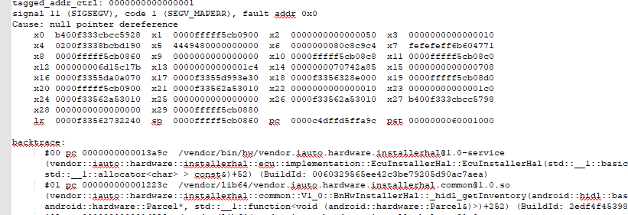
02
分析
1、先查看日志
提示在空指针上面解引用。再看代码：
serviceTa = ITA100Common::getService(); // serviceTa 是类成员
if (serviceTa == nullptr) {
LOGE("Failed to get TA Service");
return;
}
….
serviceTa->getSoftVersion(xxx

Slide 5
02
分析
2、 hal服务端没收到调用,说明问题就发生在客户端调用上，日志提示null pointer dereference。所以试着查找哪个对象是null
分析代码，从代码看不出哪个对象可能是空的，所以加日志，把上下代码每个对象都判空打印日志。
结果是每个对象都不为空。

Slide 6
02
分析
3、把 serviceTa 变成局部变量，放到调用位置起那么就好了：
sp<ITA100Common> serviceTa = ITA100Common::getService();
serviceTa->getSoftVersion(xxx);// OK
然后把前面的类型声明去掉，还是出问题：
serviceTa = ITA100Common::getService();
serviceTa->getSoftVersion(xxx);// 崩溃
但是局部变量还是类成员，理论不会影响调用，所以这只是表象，一定存在更深刻的原因。

Slide 7
02
分析
4、因为类似的hal调用的代码，以前还有其它模块都有很多，不可能有问题，所以问题大概率是在一些细节上。
因为以前代码是调试通过的，回忆一下最近版本改动，然后把这块代码注释掉：
bool linkRet = serviceTa->linkToDeath(this, kServiceDiedCookie).withDefault(false);
if (!linkRet) {
LOGE("Could not link to death for TA Service");
}
运行，果然正常了。
所以接下来只要分析为什么linkToDeath为什么会导致空指针。
注意到linkToDeath的参数是(const ::android::sp<hidl_death_recipient>&, uint64_t)
是一个智能指针，而我传入的是普通指针，所以参数传递时会发生隐式转换，即自动将this转换成sp类型，这个过程中产生一个临时的sp对象，一旦过了作用域，就会释放对象。
而如果其它地方没有sp使用同一个指针，sp释放时就会执行delete ptr。
所以造成：1，表面上我没有使用智能指针；2，我没有释放对象；3，但是对象就是已经释放掉了。

Slide 8
03
对策
经过进一步研究代码，发现这个this对象，我再外面的类里面有引用：
std::unique_ptr<IInstaller> mInstaller；
使用了C++11引入的智能指针，因为跟sp是两套机制，所以即使外面有引用，里面的sp释放时，还是会以为引用计数为0,从而执行delete。
我们把外面的引用也换成sp：
sp<IInstaller> mInstaller;
然后因为linkToDeath代码在构造函数里，这时还没有在外面给mInstaller 赋值,所以还是会释放对象。
所以还需要在类里面显式声明一个sp成员引用this。
问题解决！

Slide 9
04
经验总结
1、对于在堆上面分配的某个对象，要么自己管理内存，要么就完全交给智能指针，不要既使用智能指针，又在某些地方直接使用原始指针，这样容易出问题。
2、C++11支持智能指针，Android也开发了一套智能指针方案，即android::sp和android::wp。开发用哪种都行，但是针对一个对象，要么都用shared_ptr，要么都用sp，千万不能混合用。
我的建议是，尽量使用语言自身支持的智能指针，但是涉及到Android特定的对象和资源管理，则使用sp和wp。
3、技术储备不足，开发和联调时会遇到很多问题。
4、注意隐式转换，在不经意时使用sp会导致灾难。
综上所述：
多读书多思考，多些技术积累以备不时之需。

Slide 10
Thank you!

